Slide 1
29 SETTEMBRE 2020

Slide 2
AGENDA
09:45 Welcome e accrediti
10:00 Saluto di Benvenuto
10:15 Introduzione dei lavori
Ernesto Somma, Responsabile Incentivi e Innovazione Invitalia
10:30 Gli incentivi per l’ecosistema delle startup
Gian Paolo Manzella, Sottosegretario Ministero dello Sviluppo Economico
11:00 Tavoli tematici
12:15 Confronto sulle proposte emerse dai tavoli tematici
Ernesto Somma, Responsabile Incentivi e Innovazione Invitalia
13:00 Conclusioni
Domenico Arcuri, Amministratore Delegato Invitalia e Commissario Straordinario per l’Emergenza Covid-19
Paola Pisano, Ministro per l’Innovazione Digitale
Modera: Federica Garbolino, Responsabile Sviluppo Mercato e Servizi Invitalia

Slide 3
TAVOLI TEMATICI
1
2
Early stage e grassroot finance
Open innovation
3
4
Social impact e shared value
Educare all’innovazione

Slide 4
Ernesto Somma
29 SETTEMBRE 2020

Slide 5
CHI SIAMO E COME SIAMO CRESCIUTI
dei più importanti incubatori, acceleratori di impresa, associazioni e business angel italiani
56
1
community online (Linkedin) con 150 membri attivi
15 29 33 42 56
06/2018
06/2019
12/2019
06/2020
09/2020

Slide 6
CHE COSA ABBIAMO FATTO IN DUE ANNI
120
Eventi di informazione e orientamento
Incontri di accompagnamento: gli incentivi più richiesti
1.000
Incontri di accompagnamento
580
Startup seguite
Smart&Start Italia 83%
Cultura Crea 9%
NITO 5%
Resto al Sud 3%
220
Progetti presentati
150
Startup finanziate
80%
Conversion rate

Slide 7
DISTRIBUZIONE TERRITORIALE DELLE 150 INIZIATIVE FINANZIATE
Il 60% delle start-up finanziate operano nell’economia digitale (cloud computing, e-commerce, social network, internet of things)
Il 25% delle start-up finanziate operano con tecnologie sperimentali
Il 15% delle start-up nascono dalla valorizzazione economica della ricerca pubblica (per lo più spin off) e privata (titolarità di privative: brevetti e software)
di cui 35% in Campania
Di cui 71% in Lombardia
Di cui 81% nel Lazio

Slide 8
LA SURVEY IN SINTESI
OGGI
(punto di forza di Sistema Invitalia Startup) conoscenza incentivi
DOMANI (sfida) networking
TEMI DI CONFRONTO
best practices, coinvestimenti, differenziazione bisogni per industry
LIMITI PERCEPITI ALLO SCALE UP
competenze e risorse finanziarie

Slide 9
CHE COSA ABBIAMO FATTO IN DUE ANNI
“SMART MONEY”

Slide 10
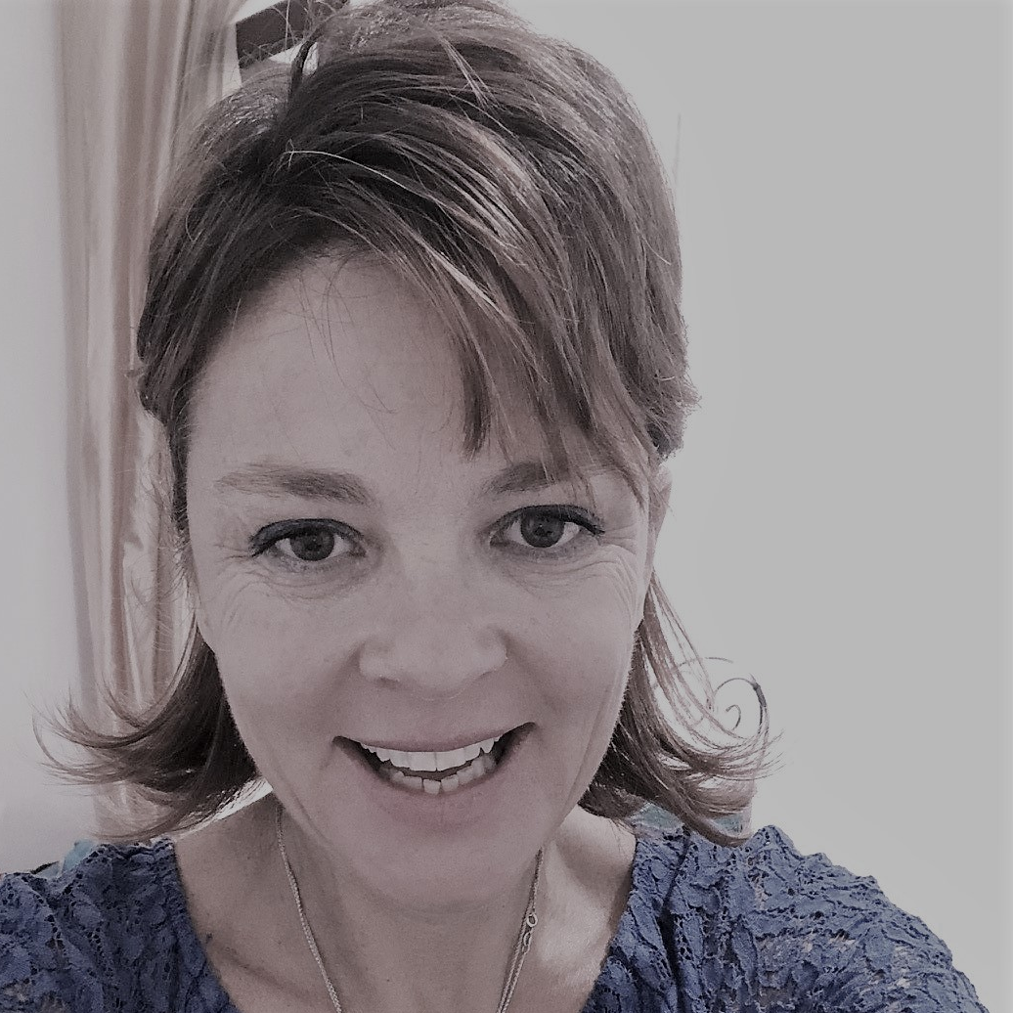
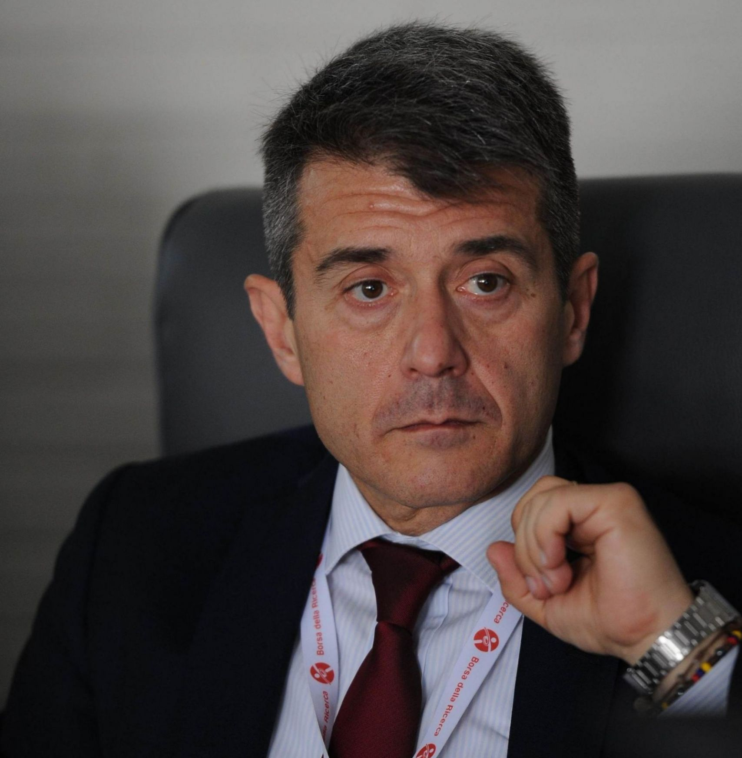
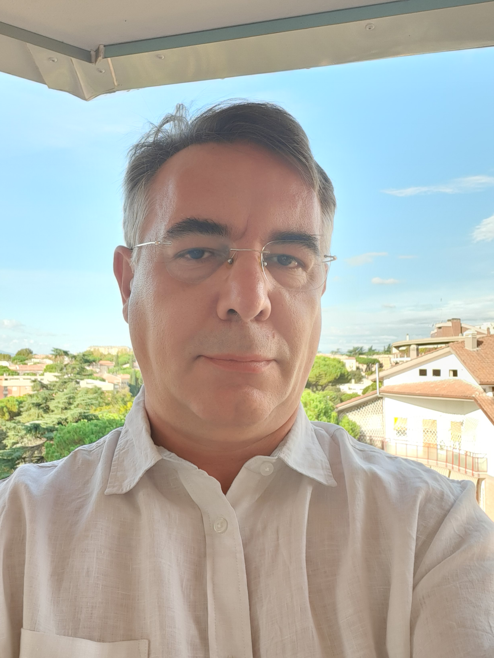
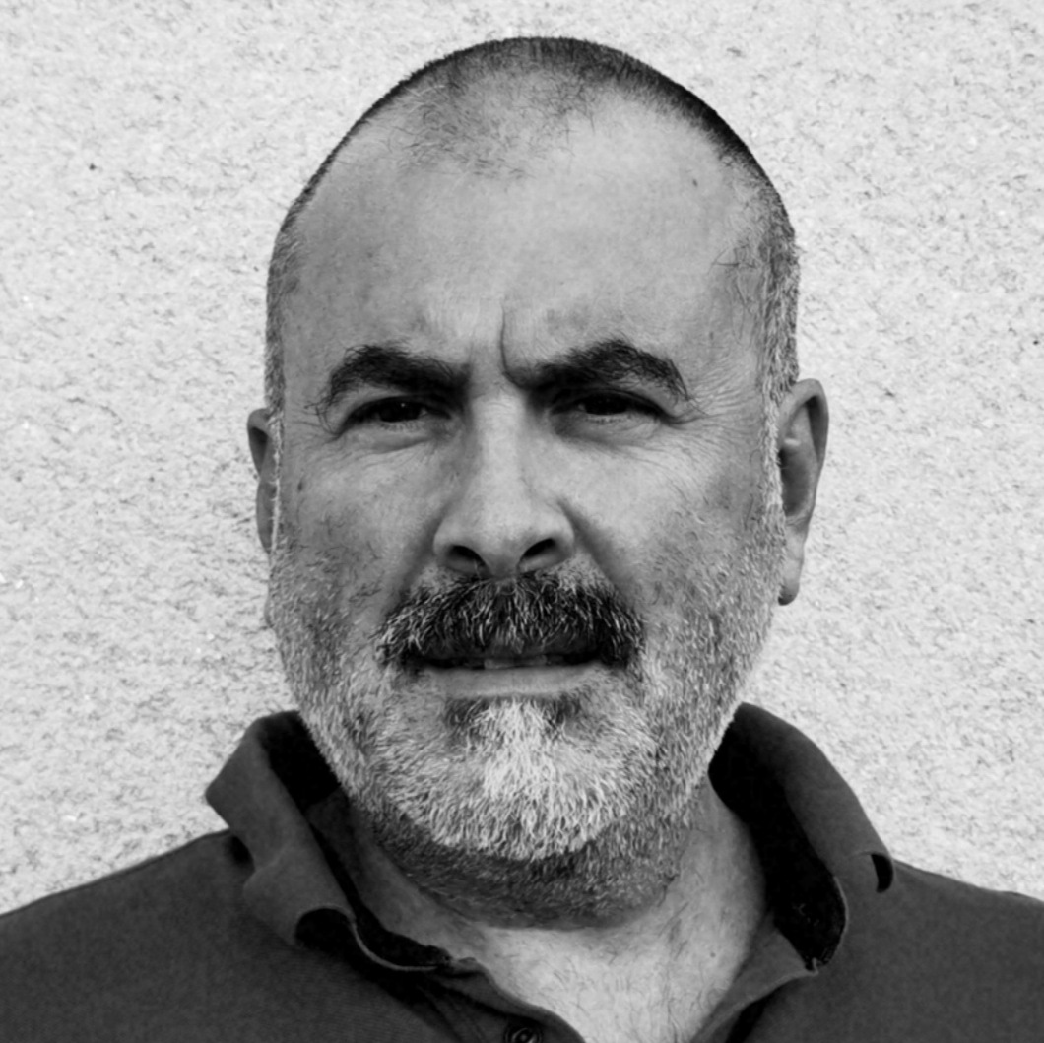
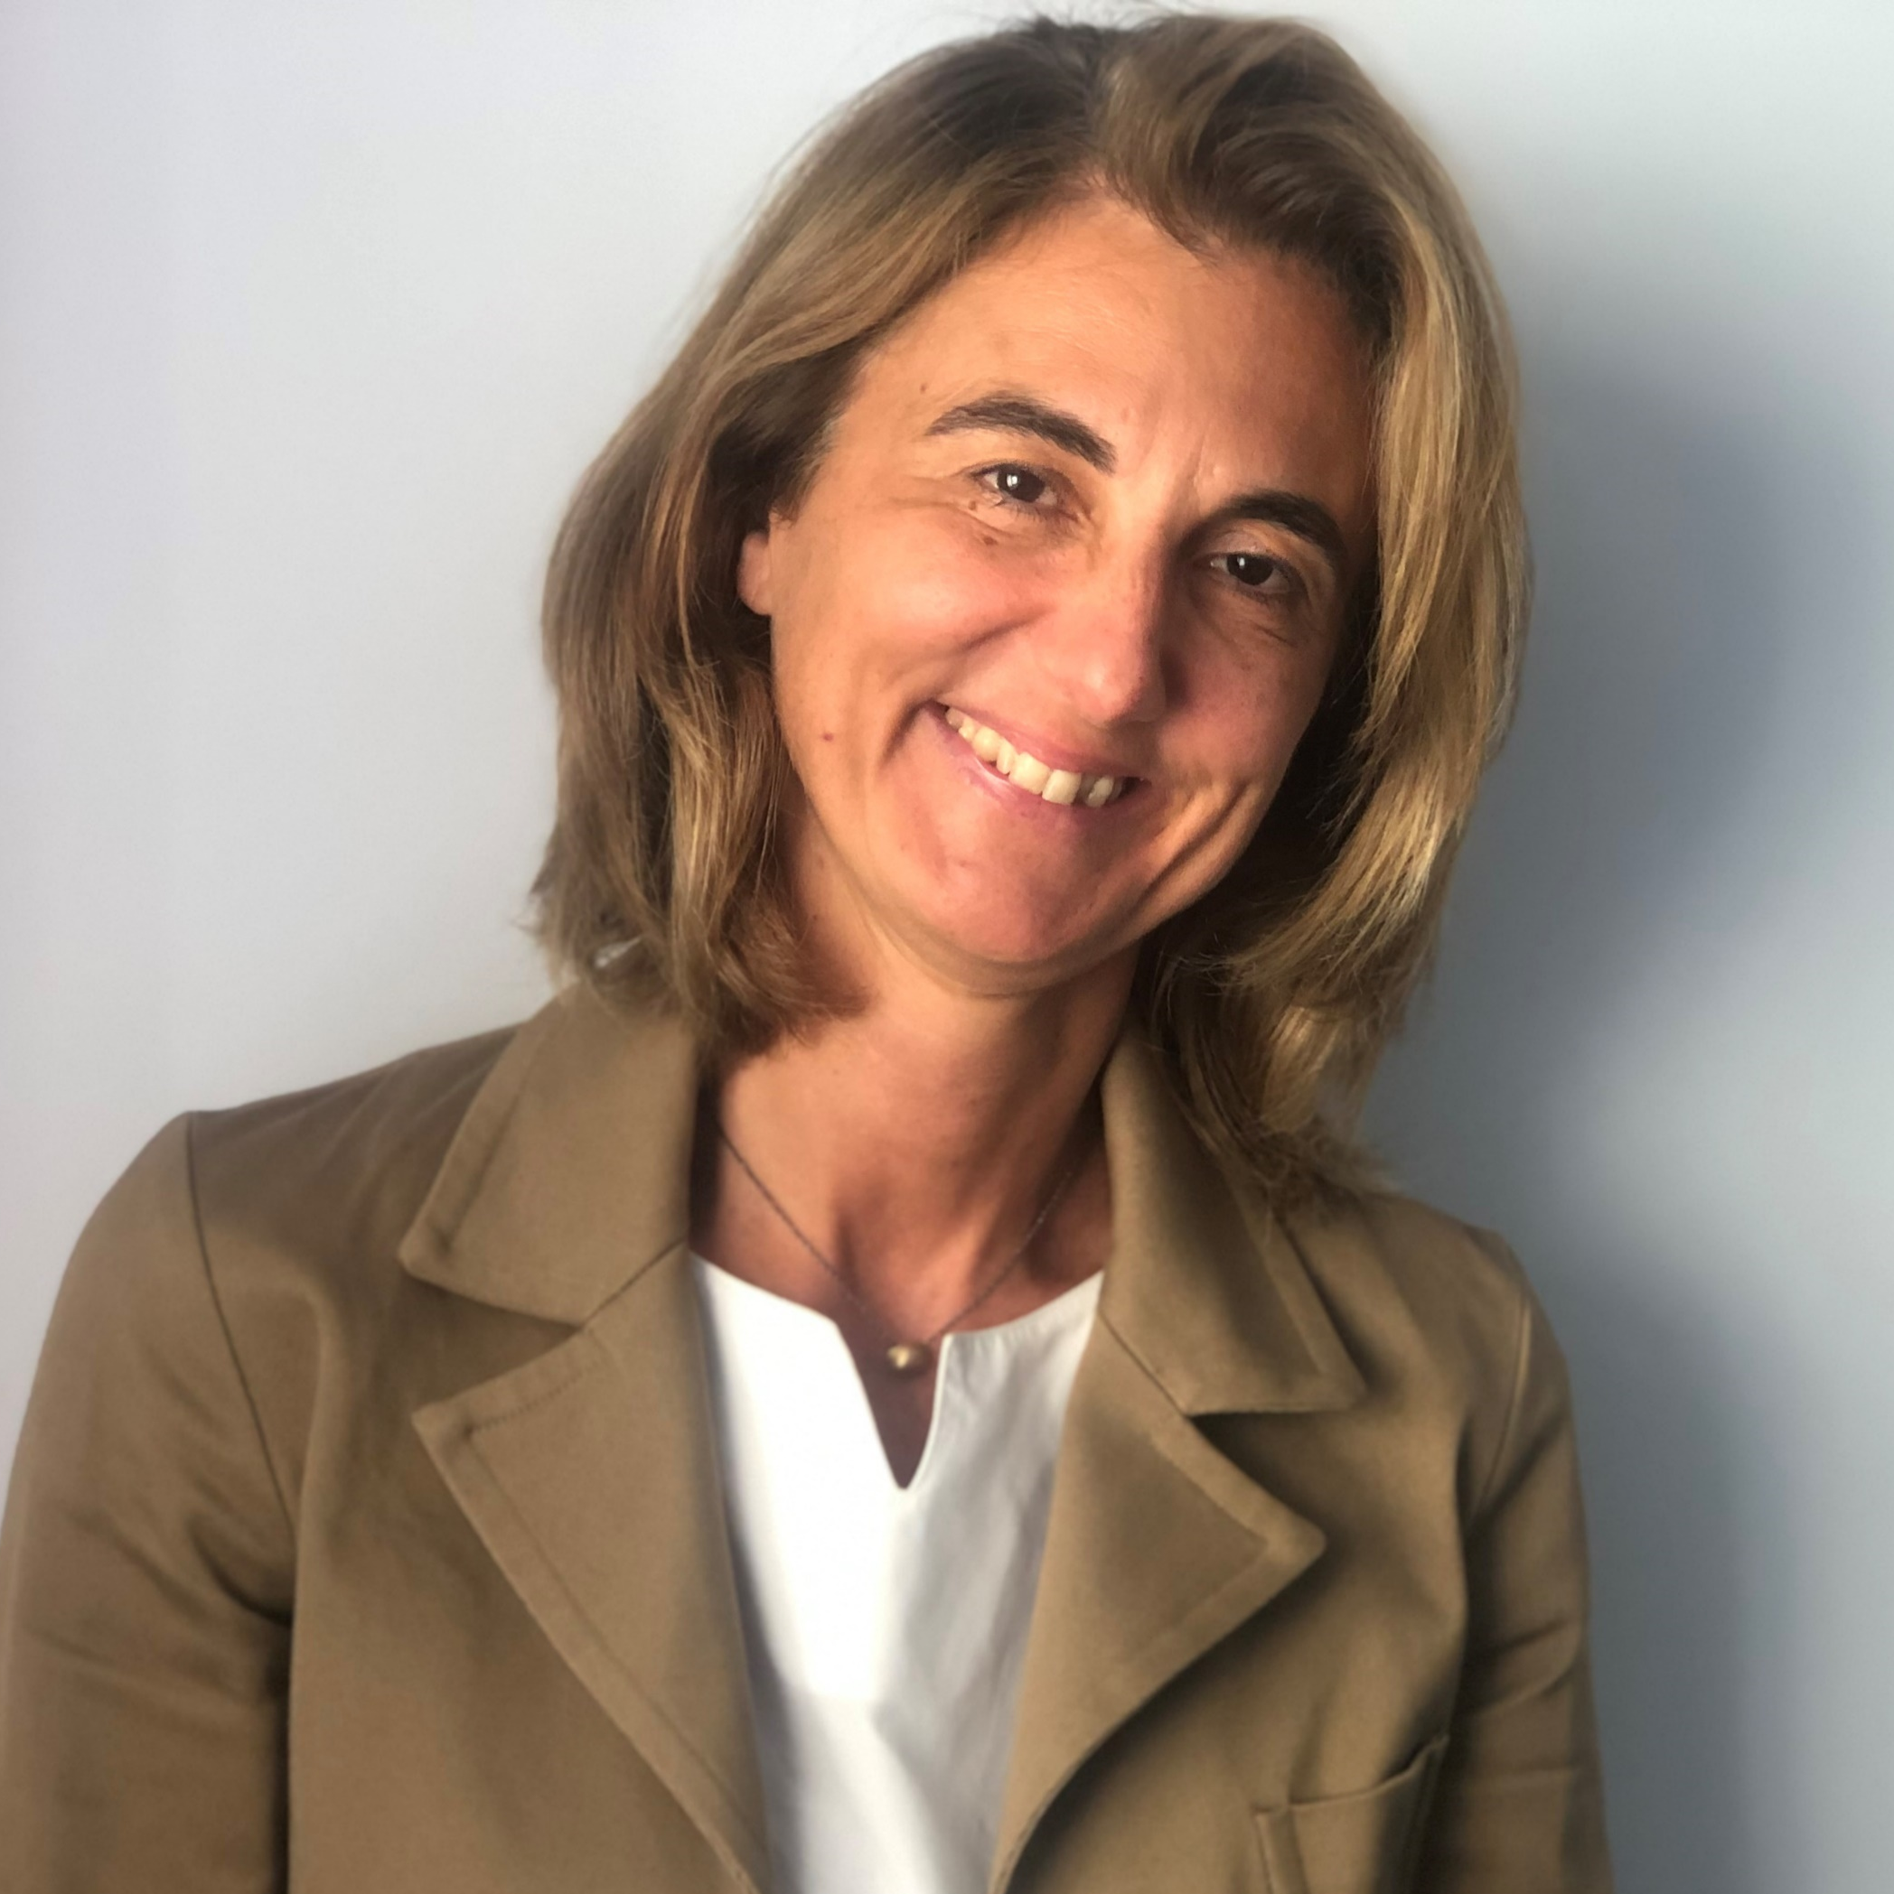
IL TEAM
Federica Garbolino Responsabile Sviluppo Mercato e Servizi Invitalia
Massimo Calzoni Coordinatore Sistema Invitalia Startup
Fabio Comi
Sergio D’Onofrio
Alfonso Nardi
Giulia Zanotti
Susanna Zuccarini

